Slide 1
Motores AC Motores DC Servomotores. PID Curvas de trabajo. Estabilidad mecánica
Indice
Ángel Gaspar González Rodríguez
Universidad de Jaén

Slide 2
Motores AC
Generalidades
Trifásicos de inducción
Curva Par Velocidad
Estabilidad
Convertidores de frecuencia
Trifásicos síncronos
Monofásicos
1

Slide 3
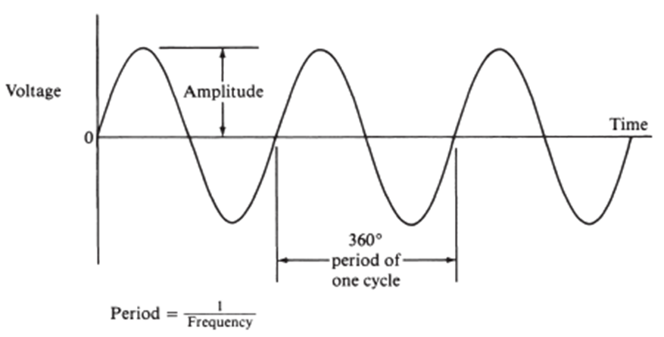
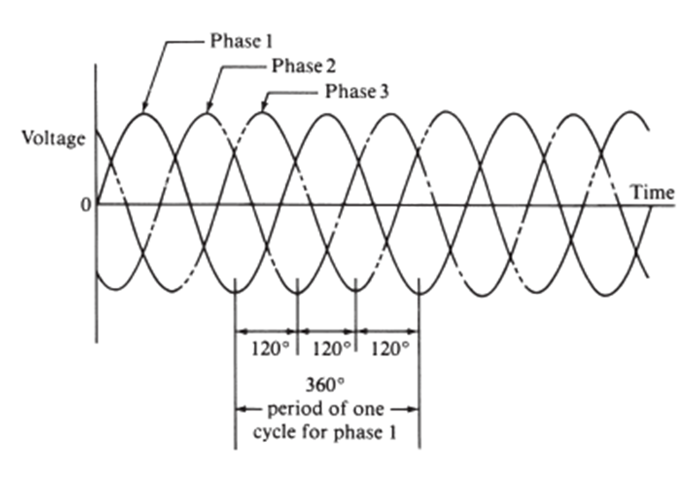
Motores AC. Generalidades
Corriente alterna: la típica en usos industriales, comerciales y residenciales.
Puede ser monofásica o trifásica.
Aumentar la tensión reduce el consumo de intensidad para una determinada potencia
Mayor intensidad circulante → más pérdidas Joule
E

Slide 4
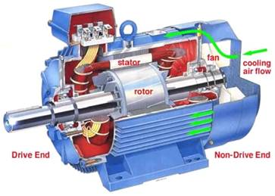
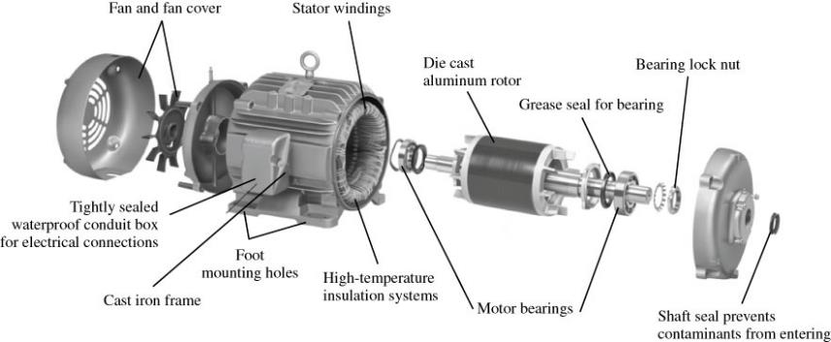
Componentes
Componentes principales:
Estator: es el elemento estático
Rotor: el elemento móvil, unido al eje del motor
E

Slide 5
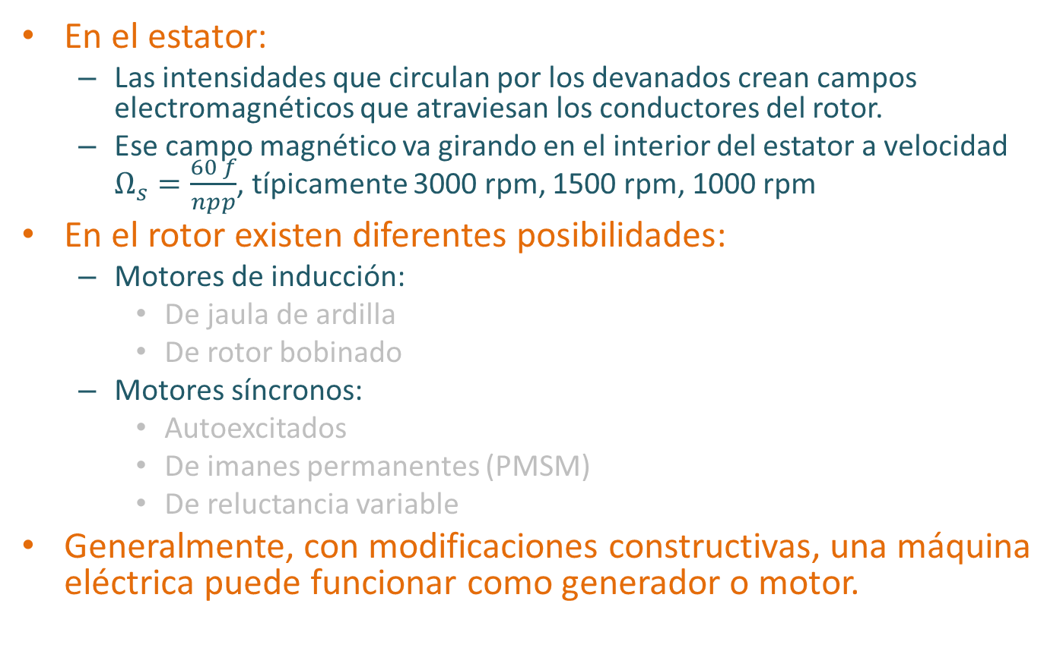
Motores AC. Principio de operación
En el estator:
Las intensidades que circulan por los devanados crean campos electromagnéticos que atraviesan los conductores del rotor.
Ese campo magnético va girando en el interior del estator a velocidad $Ω_{s}=\frac{60 f}{npp}$, típicamente 3000 rpm, 1500 rpm, 1000 rpm
En el rotor existen diferentes posibilidades:
Motores de inducción:
De jaula de ardilla
De rotor bobinado
Motores síncronos:
Autoexcitados
De imanes permanentes (PMSM)
De reluctancia variable
Generalmente, con modificaciones constructivas, una máquina eléctrica puede funcionar como generador o motor.
E
Notes:
Ley de Lorentz F = ilB
Biot Savart B = f(I)
Lenz o Faraday fem = f(dflujo/dt)

Slide 6
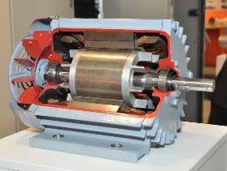
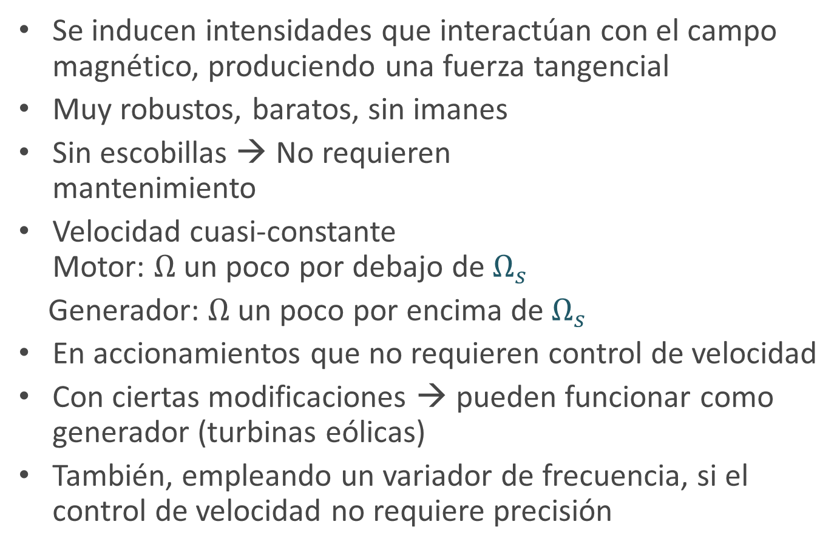
Motores de Inducción o trifásicos asíncronos
Se inducen intensidades que interactúan con el campo magnético, produciendo una fuerza tangencial
Muy robustos, baratos, sin imanes
Sin escobillas → No requieren mantenimiento
Velocidad cuasi-constante Motor: $Ω$ un poco por debajo de $Ω_{s}$
Generador: $Ω$ un poco por encima de $Ω_{s}$
En accionamientos que no requieren control de velocidad
Con ciertas modificaciones → pueden funcionar como generador (turbinas eólicas)
También, empleando un variador de frecuencia, si el control de velocidad no requiere precisión
E

Slide 7
Curva par velocidad de un motor de inducción
300
Par máximo (breakdown torque)
Par de arranque
200
Par Motor
Par nominal (rated torque)
100
Par (% del par máximo
Velocidad nominal
0
0
20
40
60
80
100
Velocidad (% de la velocidad síncrona)
E

Slide 8
Convertidor de frecuencia y motor de inducción
Video
f< 50 Hz
f = 50 Hz
Par
f > 50 Hz
3000 npp
velocidad
Flujo decreciente
U_{N}
A partir de la frecuencia nominal, no es posible mantener el flujo magnético φ (=k U/f) y el par motor se va reduciendo
U
Flujo constante
50 Hz
frecuencia
E

Slide 9
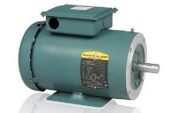
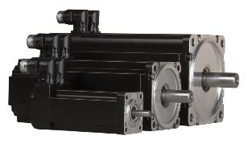
Motores síncronos
Tipos:
Autoexcitados, medianas y elevadas potencias.
De imanes permanentes (PMSM), crean un campo magnético constante que interactúa con el del estator. La interacción entre campos produce la fuerza tangencial.
De reluctancia variable, que se orienta con el campo giratorio provocado por el estator. Baja inercia
No arrancan por sí solos a frecuencia industrial (suelen estar accionados por variador de frecuencia)
Utilizados, junto con un variador de frecuencia, en control preciso de velocidad o posición
Velocidad sólo depende de la frecuencia, no del par
Más caros, pero más potencia específica
Mejor rendimiento → se calientan menos que los asíncronos. No llevan aletas refrigeradoras
E

Slide 10
Motores monofásicos
Escasa potencia. Malas prestaciones
A nivel doméstico donde no hay red trifásica
Construcción similar a los de inducción trifásica
En principio, su par de arranque es nulo
Diferentes tipos según la forma de conseguir cierto par de arranque:
Motor de fase partida
Motor con condensador de arranque
Motor con espira de sombra
E

Slide 11
Motores DC
Con escobillas
Sin escobillas
Paso a paso
Otros tipos de motores
Resumen
2

Slide 12
Motores de corriente continua. Generalidades
Requieren alimentación continua:
Instalación de CC (no usual):
Alimentación por baterías
Rectificadores
Configuraciones constructivas:
Con escobillas
Sin escobillas
Motores paso a paso
Lineales
E

Slide 13
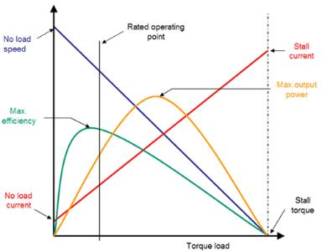
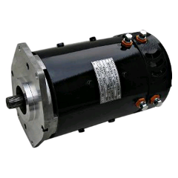
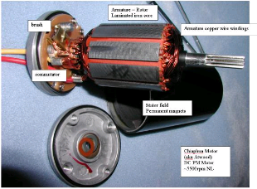
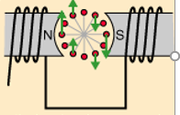
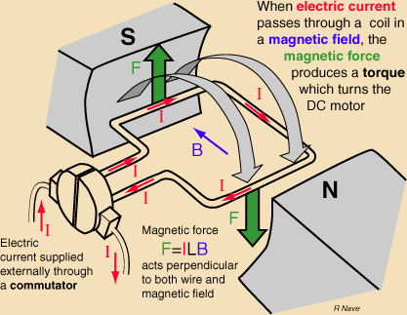
Motores DC con escobillas
Video
https://www.youtube.com/watch?v=LAtPHANEfQo
D

Slide 14
Motores DC con escobillas (tradicionales)
VENTAJAS
Control intrínsecamente más sencillo
Velocidad ajustable simplemente usando un reóstato para ajustar la tensión aplicada
Sentido de velocidad reversible cambiando la polaridad de la tensión aplicada
El par se controla regulando la intensidad aplicada al inducido
Posible el frenado regenerativo o dinámico por cambio de polaridad
Pequeño diámetro → escasa inercia
Alto par de arranque
INCONVENIENTES
Precio de adquisición
Alimentación del rotor o parte móvil → ↑Mantenimiento / ↓vida media
Ruido electromagnético por rectificación y chisporroteo
Inapropiado en ambientes explosivos o muy limpios
Tipos:
Devanado serie, paralelo y compuesto
Imanes permanentes
E

Slide 15
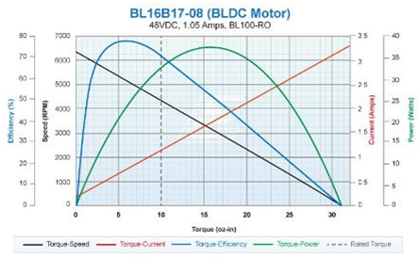
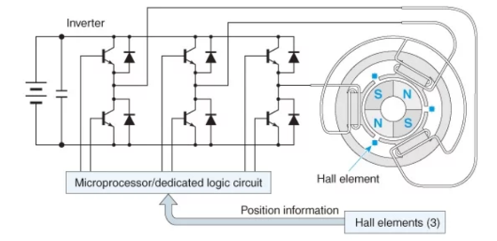
Motores brushless de imanes permanentes BLDC
Funcionamiento similar a los PMSM
Circuitos electrónicos para la conmutación de las bobinas del estátor
Sin chisporroteo:
menor mantenimiento
mayor vida media
menor emisión de interferencias electromagnéticas
Video
https://www.youtube.com/watch?v=YqmB6jlUfR0
E
C

Slide 16
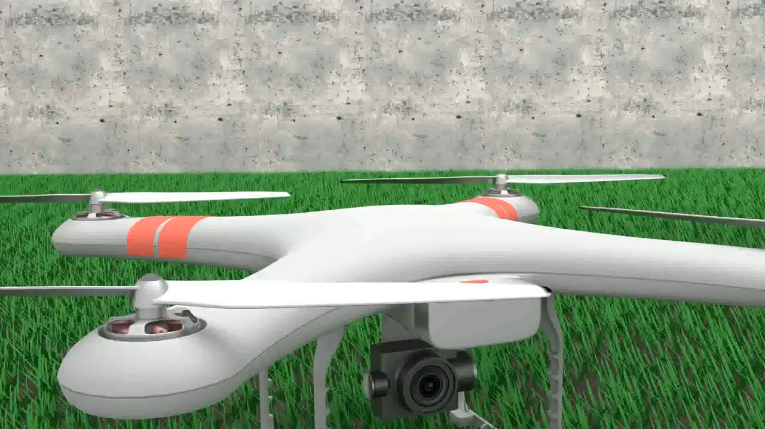
Brushless

